Slide 1
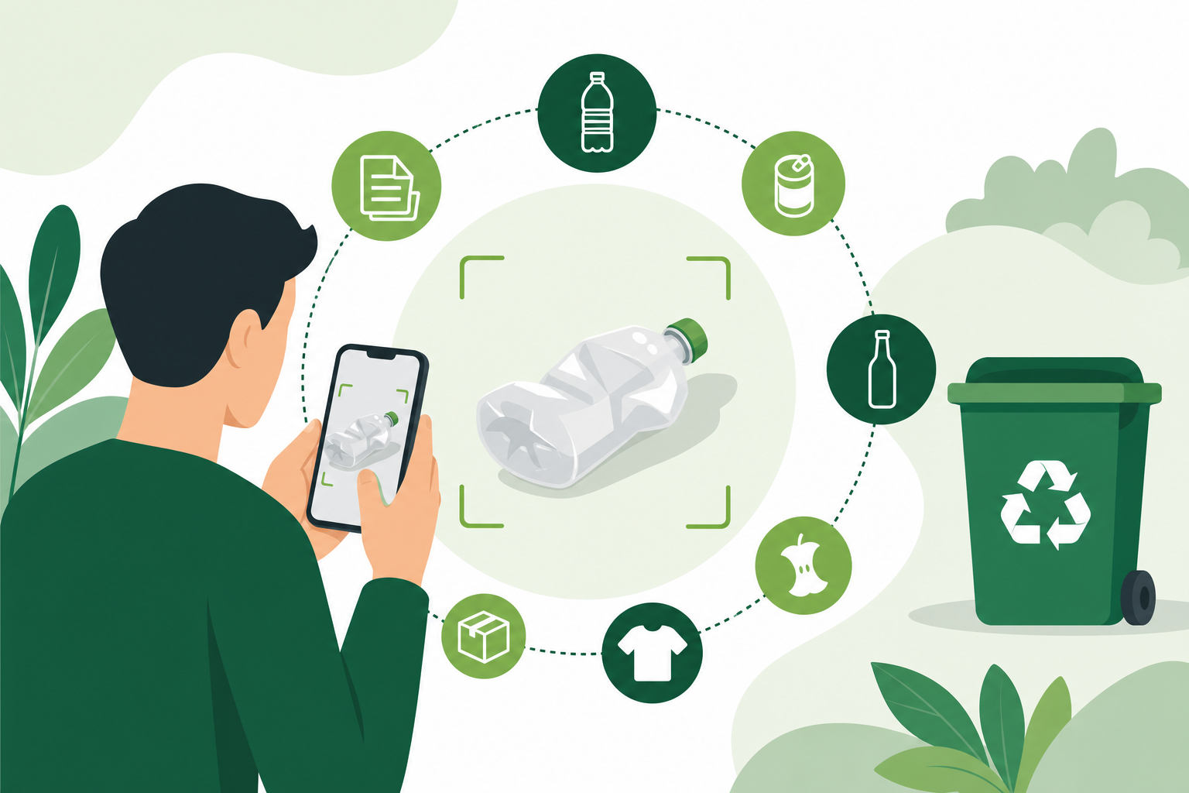
WasteSort AI
Reconnaissance automatique des déchets avec Deep Learning
Application web simple pour aider au tri
TensorFlow / Keras - MobileNetV2 - Streamlit
WasteSort AI - TensorFlow/Keras - MobileNetV2

Slide 2
Pourquoi ce projet ?
• Le tri des déchets est important pour le recyclage.
• Les utilisateurs peuvent se tromper entre plusieurs catégories.
• Une image peut aider à proposer rapidement une catégorie de tri.
WasteSort AI - TensorFlow/Keras - MobileNetV2

Slide 3
Problématique
• Comment reconnaître automatiquement un déchet à partir d'une photo ?
• Comment donner une réponse utile sans être trop sûr quand le modèle hésite ?
WasteSort AI - TensorFlow/Keras - MobileNetV2

Slide 4
Objectifs
• Identifier le type de déchet à partir d'une image.
• Classer l'image en six catégories.
• Afficher une confiance et des probabilités.
• Créer une interface simple pour un public non technique.
WasteSort AI - TensorFlow/Keras - MobileNetV2

Slide 5
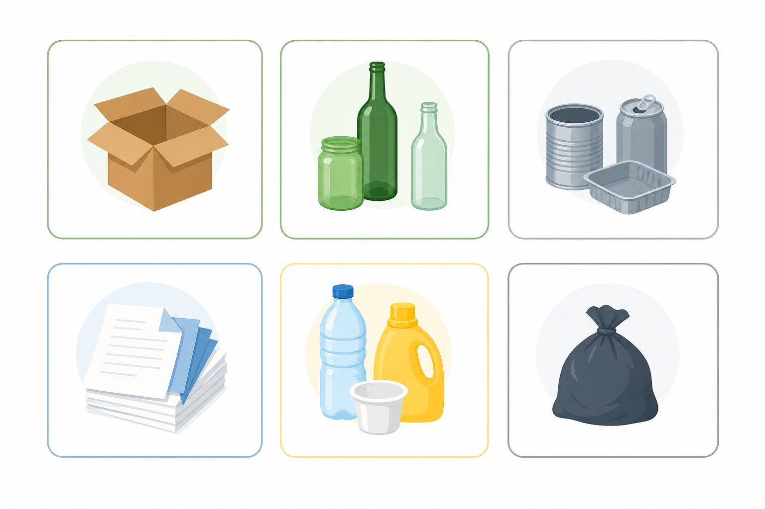
Catégories Reconnues
• Carton
• Verre
• Métal
• Papier
• Plastique
• Déchet non recyclable
WasteSort AI - TensorFlow/Keras - MobileNetV2

Slide 6
Technologies Utilisées
• Python
• TensorFlow / Keras
• MobileNetV2 en Transfer Learning
• Streamlit
• Scikit-learn, Matplotlib et Pillow
• Dataset Kaggle Garbage Classification
WasteSort AI - TensorFlow/Keras - MobileNetV2

Slide 7
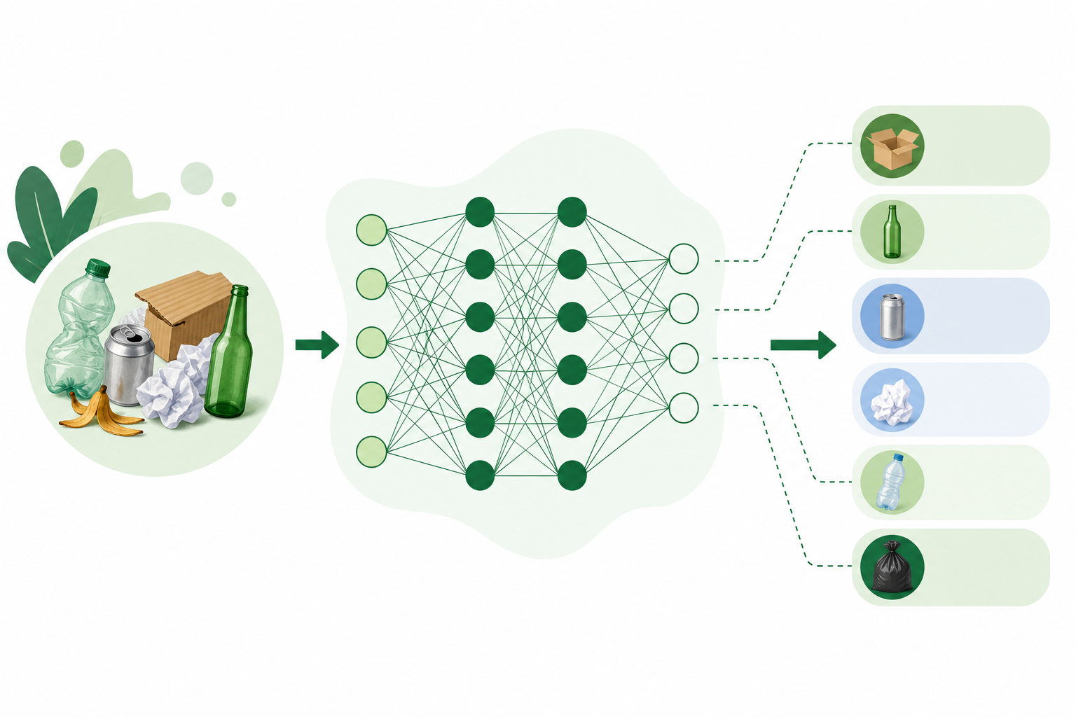
Méthodologie
• Organisation du dataset par classes.
• Prétraitement des images en 224 x 224 pixels.
• Data augmentation pour améliorer la robustesse.
• Entraînement MobileNetV2 puis fine-tuning.
• Évaluation avec accuracy et matrice de confusion.
WasteSort AI - TensorFlow/Keras - MobileNetV2

Slide 8
Pourquoi MobileNetV2 ?
• Modèle léger et rapide.
• Adapté à la reconnaissance d'images.
• Déjà entraîné sur beaucoup d'images.
• Plus fiable qu'un CNN simple sur les photos réelles.
WasteSort AI - TensorFlow/Keras - MobileNetV2

Slide 9
Interface Utilisateur
• Import d'image ou prise de photo.
• Affichage de la catégorie proposée.
• Pourcentage de confiance.
• Probabilités par classe.
• Statut : Très fiable, Fiable, À vérifier ou Incertain.
WasteSort AI - TensorFlow/Keras - MobileNetV2

Slide 10
Résultats
• Modèle principal : MobileNetV2.
• Accuracy validation : environ 81,5 %.
• Bonnes performances sur carton, verre et métal.
• Classes plus difficiles : plastique, papier et trash.
WasteSort AI - TensorFlow/Keras - MobileNetV2

Slide 11
Limites
• Le modèle dépend de la qualité de la photo.
• Une image floue ou mal cadrée peut provoquer une erreur.
• Certaines classes se ressemblent visuellement.
• Le modèle ne remplace pas totalement une vérification humaine.
WasteSort AI - TensorFlow/Keras - MobileNetV2

Slide 12
Améliorations Possibles
• Ajouter plus d'images réelles.
• Tester EfficientNet.
• Ajouter une classe objet inconnu.
• Créer une version mobile.
• Adapter les conseils de tri selon les règles locales.
WasteSort AI - TensorFlow/Keras - MobileNetV2

Slide 13
Conclusion
• WasteSort AI applique le Deep Learning à un problème concret.
• L'application est simple, visuelle et facile à présenter.
• Le projet montre le lien entre IA et environnement.
• Les résultats sont encourageants et améliorables avec plus de données.
WasteSort AI - TensorFlow/Keras - MobileNetV2

